Slide 1


Кітапхана басқару жүйесі
Орындаған: Ділда Аслан Мақсатұлы
ИС 24-13

Slide 2


Жоспар
3-слайд: Кіріспе
4-слайд: Жоба мақсаты
5-слайд: Жүйенің сипаттамасы
6-слайд: Негізгі функциялар
7-8-слайд: Бағдарлама құрылымы
9-слайд: Артықшылықтары
10-слайд: Қорытынды

Slide 3

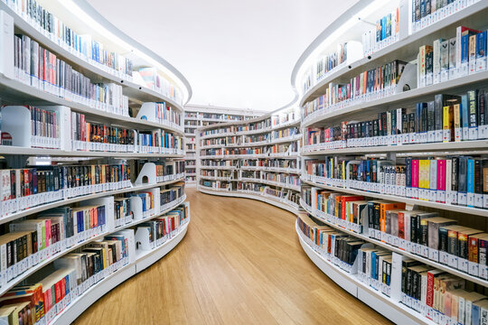

Кіріспе
Кітапхана басқару жүйесі — кітаптарды тіркеу, сақтау, беру және қайтару процесін автоматтандыратын бағдарлама. Бұл жүйе кітапхананың жұмысын жеңілдетіп, уақытты үнемдеуге мүмкіндік береді.
Қазіргі таңда мұндай автоматтандырылған жүйелер деректерді жылдам өңдеуге және қателіктерді азайтуға көмектеседі. Сондықтан бағдарламалау саласында осындай жобаларды жасау өте маңызды болып саналады.

Slide 4


Жоба мақсаты
Кітаптарды автоматты түрде басқару
Қолмен есеп жүргізуді азайту
Кітаптарды іздеу мен бақылауды жеңілдету
Пайдаланушыға ыңғайлы жүйе жасау

Slide 5
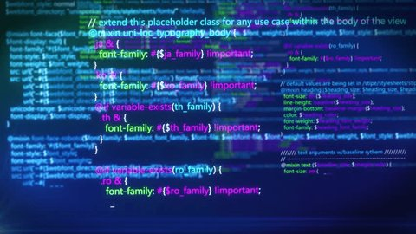

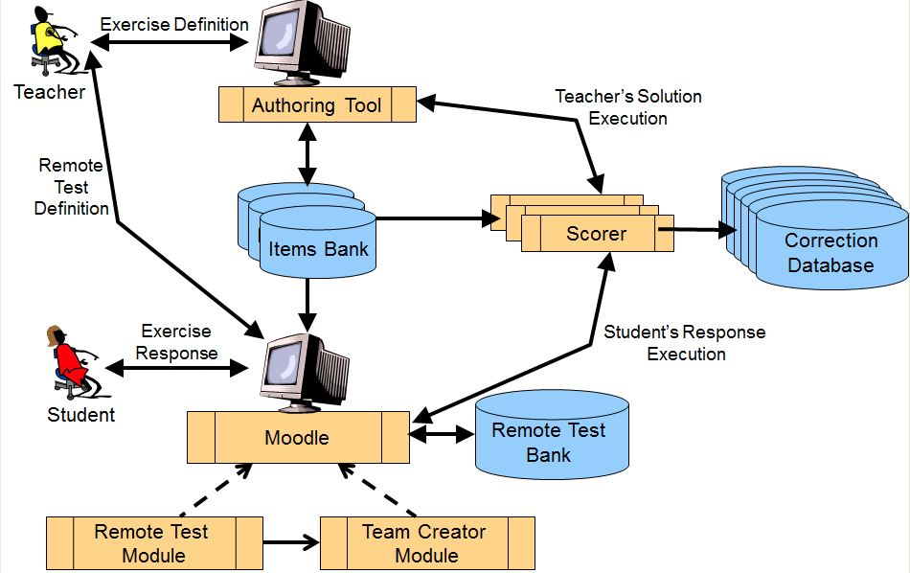
Жүйенің сипаттамасы
Бұл бағдарлама Java тілінде жазылған. Жүйе кітаптарды тізім түрінде сақтайды және әр кітаптың қолжетімділігін бақылайды. ArrayList қолдану арқылы кітаптар динамикалық түрде сақталады.

Slide 6

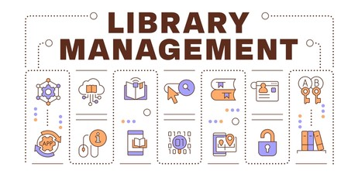
Негізгі функциялар
Кітап қосу
Кітаптарды көру
Кітап алу (borrow)
Кітап қайтару (return)
Мәзір арқылы басқару

Slide 7
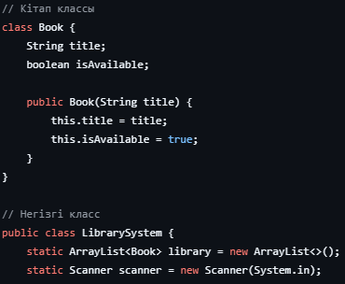
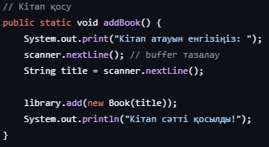
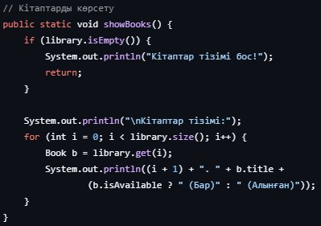
Бағдарлама құрылымы
Бұл бөлімде бағдарламаның негізгі құрылымы көрсетілген. Book класы кітаптың атауы мен оның қолжетімділік жағдайын сақтайды. LibrarySystem класы жүйенің негізгі логикасын басқарады және барлық функцияларды біріктіреді.
Бұл функция жаңа кітапты кітапхана тізіміне қосу үшін қолданылады. Пайдаланушы кітап атауын енгізеді, содан кейін ол ArrayList ішіне сақталады. Әр жаңа кітап автоматты түрде “қолжетімді” болып белгіленеді.
Бұл функция кітапханадағы барлық кітаптарды экранға шығарады. Егер тізім бос болса, жүйе ескерту хабарламасын көрсетеді. Әр кітаптың атауы және оның жағдайы (бар/алынған) көрсетіледі.

Slide 8
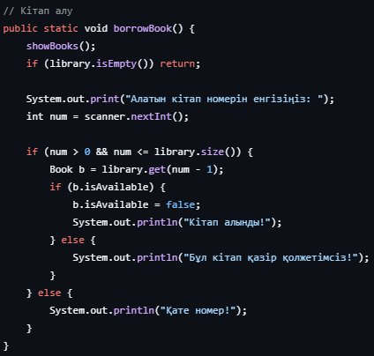
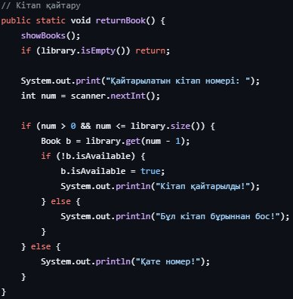
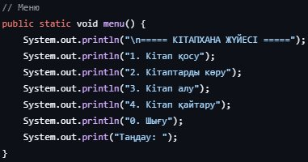
Бұл функция кітапты алу процесін орындайды. Пайдаланушы кітап нөмірін енгізеді. Егер кітап қолжетімді болса, оның жағдайы “алынған” деп өзгереді. Қол жетімді емес кітапты қайта алуға болмайды.
Бұл функция алынған кітапты қайта кітапханаға қайтару үшін қолданылады. Егер кітап бұрын алынған болса, оның жағдайы қайтадан “қолжетімді” болады. Егер кітап бос болса, жүйе ескерту хабарламасын шығарады.
Бұл бөлім қолданушыға жүйемен жұмыс істеуге арналған негізгі мәзірді көрсетеді. Әр функцияға нөмір берілген, сол арқылы пайдаланушы қажетті әрекетті таңдайды. Бағдарлама цикл арқылы үздіксіз жұмыс істейді.

Slide 9



Артықшылықтары
Қарапайым және түсінікті құрылым
Уақытты үнемдейді
Қателікті азайтады
Кеңейтуге ыңғайлы (жаңа функция қосуға болады)

Slide 10



Қорытынды
Кітапхана басқару жүйесі кітаптарды тиімді басқаруға, оларды тіркеу, беру және қайтару процесін жеңілдетуге мүмкіндік береді. Бұл жоба арқылы Java тіліндегі объектіге бағытталған программалаудың негізгі принциптері (класс, объект, әдістер) қолданылды.
Жүйе қарапайым болғанымен, оны әрі қарай дамытуға болады: кітапты авторы бойынша іздеу, пайдаланушы жүйесін қосу, деректер қорымен байланыстыру сияқты мүмкіндіктер енгізуге болады.
Жалпы алғанда, бұл жоба бағдарламалау негіздерін тәжірибеде қолдануға және жүйелік ойлау қабілетін дамытуға көмектеседі.

Slide 11
Назарларыңызға рахмет !

